Slide 1
La malattia ‘‘Dolore’’ e il diritto alla cura
Associazione ‘Compagnia delle stelle’
17/09/2014
Dott. A. Moschella

Slide 2
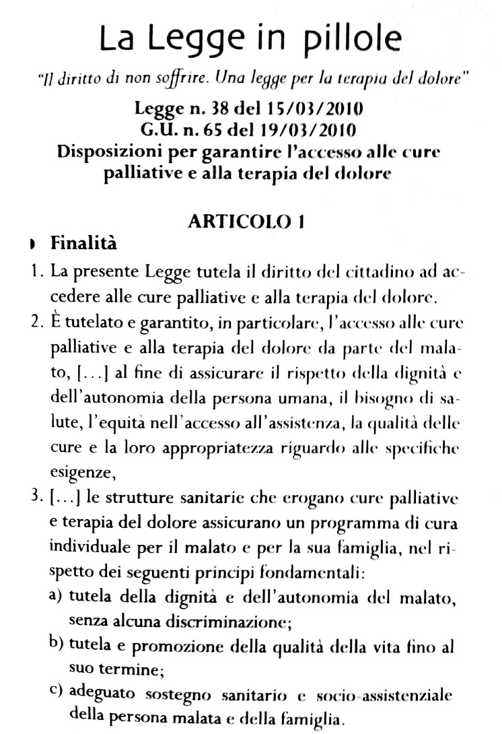

Slide 3
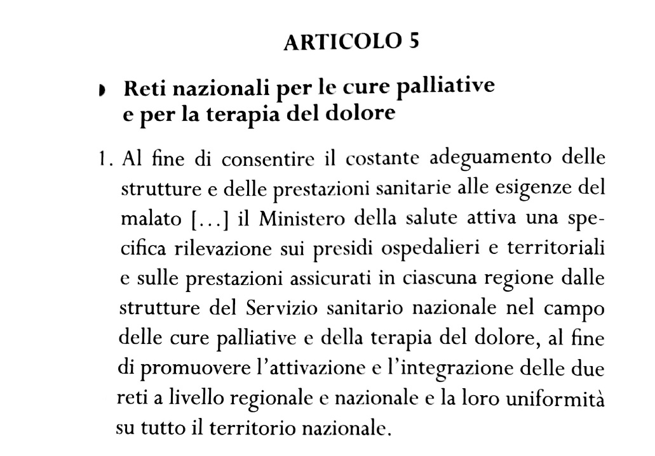
RETI TERRITORIALI
La legge prevede l’istituzione di due reti assistenziali distinte. Una rete (di cui fanno parte gli Hospice) assicura l’applicazione delle cure palliative ai malati terminali, l’altra, di cui fanno parte Centri e Ambulatori di Terapia del Dolore, assicura l’assistenza ai pazienti con dolore cronico. Queste reti coinvolgono sia medici di base, che specialisti ospedalieri e algologi, al fine di garantire il miglior percorso di cure al paziente.

Slide 4
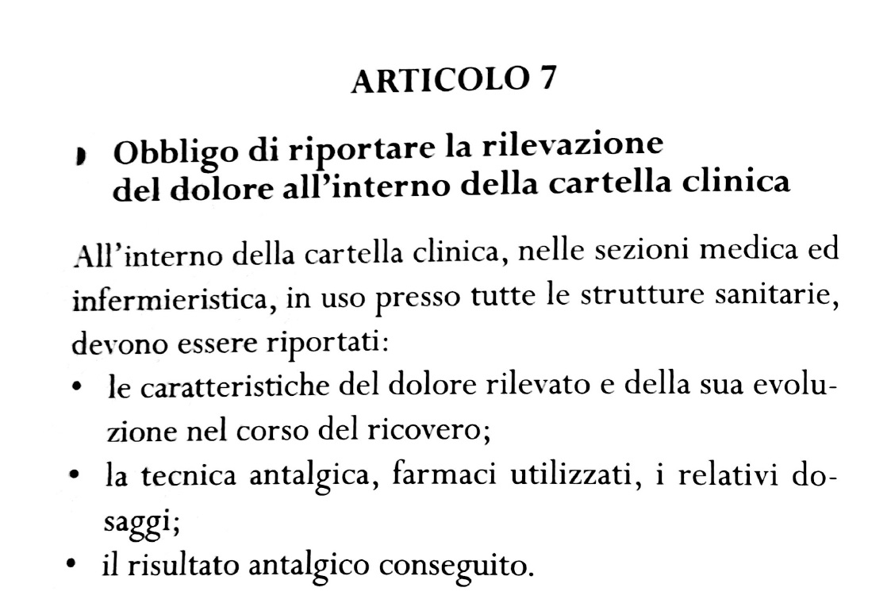
MONITORAGGIO DEL DOLORE
I medici dovranno obbligatoriamente registrare sulla cartella clinica di ogni paziente l’intensità del dolore (dopo appropriata misurazione del dolore stesso) e la somministrazione di farmaci antalgici, con tanto di dosaggi e risultati di sollievo raggiunti. Ciò a tutti i livelli, sia ospedaliero che territoriale.

Slide 5
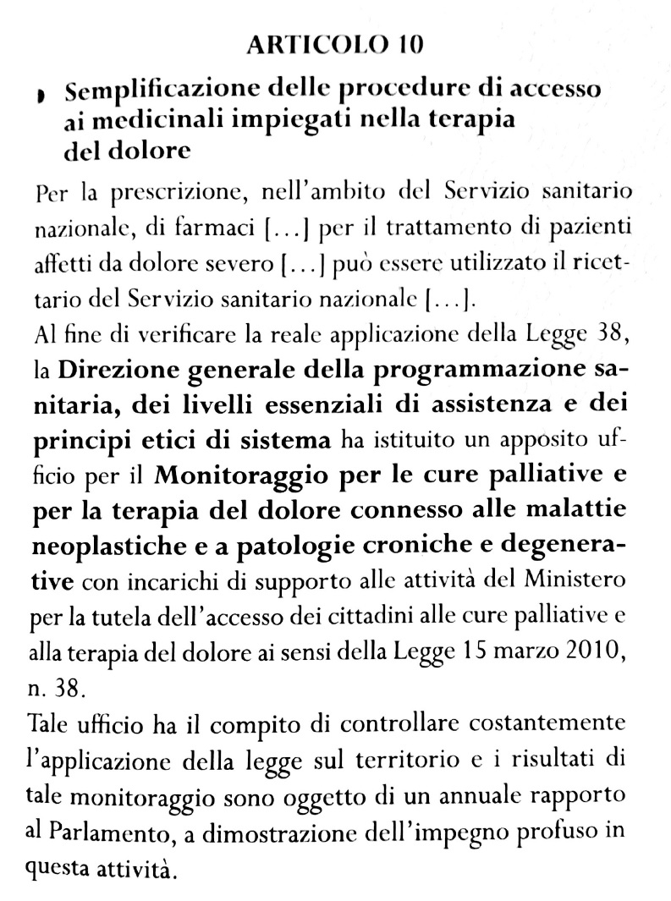
ACCESSO SEMPLIFICATO AI MEDICINALI
La nuova legge semplifica la prescrizione dei medicinali per il trattamento dei pazienti affetti da dolore severo. Per la prescrizione dei farmaci oppioidi, tutti i medici dipendenti del Servizio Sanitario Nazionale potranno utilizzare, quindi, il normale ricettario, senza dover più ricorrere al ricettario speciale.

Slide 6
Il termine DOLORE ha avuto nel tempo molte connotazioni.
La IASP (Interational Association for the Study of Pain) nel 1986 ha dato questa definizione:
DOLORE= Esperienza sensoriale ed emotiva poco piacevole che è associata ad un reale o potenziale danno ai tessuti, o descritta in termini di questo danno.
E’ sempre un’ esperienza soggettiva ed ogni sua valutazione non può prescindere dal modo in cui il Pz percepisce ed affronta il dolore

Slide 7
CLASSIFICAZIONE DEL DOLORE
Componenti che caratterizzano il dolore sono:
DOLORE NOCICETTIVO SOMATICO e VISCERALE
In esso vengono attivati specifici recettori-nocicettori a livello delle strutture somatiche e viscerali. Nel primo caso si ha una sensazione molesta acuta, continua, pulsante, lancinante (D.SOMATICO)
Nel secondo caso si ha una sensazione dolorosa mal localizzata, profonda, sorda, riferita anche ad aree distanti (D.VISCERALE)
DOLORE NEUROPATICO
Deriva da un danno del tessuto nervoso periferico o centrale, che provoca stimolazioni nervose croniche ed automantenute, che esitano in alterate risposte dei neuroni somatosensoriali. E’ un dolore urente, parossistico, a scossa elettrica e può essere associato a parestesia, allodinia o iperalgesia.

Slide 8
IL TIMING
DOLORE ACUTO: Dolore finalizzato ad allertare il corpo sulla presenza di stimoli pericolosi o potenzialmente tali, presenti nell’ambiente o nell’organismo stesso (è un sintomo utile).
DOLORE CRONICO: Ad esordio meno definito nel tempo, di durata superiore a tre mesi, la sua presenza continua comporta l’instaurarsi di un circolo vizioso di depressione, ansia ed altri stimoli emotivi.Diviene una sindrome autonoma che inficia gravemente la vita di relazione e gli aspetti fisiologici e sociali caratteristici della persona (è un sintomo inutile).
SEDE DI INSORGENZA basata sulla localizzazione della sensazione dolorosa avvertita dal Pz.
EZIOLOGIA: In base alla patologia che lo determina

Slide 9
LE VIE DEL DOLORE
NOCICETTORI: sono terminazioni libere situate alla giunzione dermo-epidermica.
UNIMODALI: eccitabili da stimoli meccanici ad alta intensità, hanno campo recettoriale piccolo.
POLIMODALI: eccitabili da stimolazioni termiche, meccaniche, chimiche, hanno campo recettoriale ampio.
Sono correlati a fibre scarsamente mielinizzate o amieliniche (Adelta e C) che sono prolungamenti dei neuroni sensitivi il cui corpo cellulare è nel ganglio delle radici sensitive. Dal corpo cellulare l’assone a T forma un prolungamento centrifugo (o periferico) che viaggia nel nervo periferico ed un prolungamento centripeto (o centrale) che viaggia nel corno posteriore del midollo spinale. Qui si trova il secondo neurone della via nocicettiva.
Attraverso il fascio spino talamico e la via lemniscale l’informazione nocicettiva viene trasmessa alle strutture superiori (talamo) e da qui alla corteccia somatosensoriale

Slide 10
Nocicezione
1. Trasduzione:
attivazione del nocicettore, per cui uno stimolo nocicettivo (chimico, meccanico o termico) viene convertito in un impulso nervoso (elettrochimico)
2. Trasmissione:
trasmissione dell'informazione, sotto forma di potenziali d'azione, alle strutture del SNC deputate all'elaborazione della sensazione dolorosa
3. Modulazione:
attività neurologica di controllo dei neuroni di trasmissione del
dolore
4. Percezione:
sperimentazione della sensazione soggettiva ed emotiva;
evento terminale

Slide 11
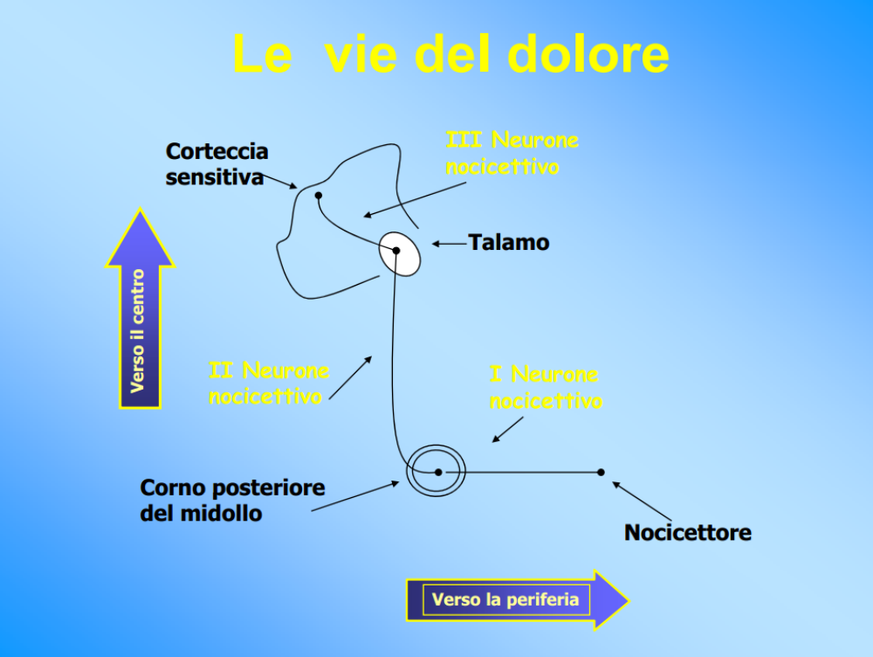

Slide 12
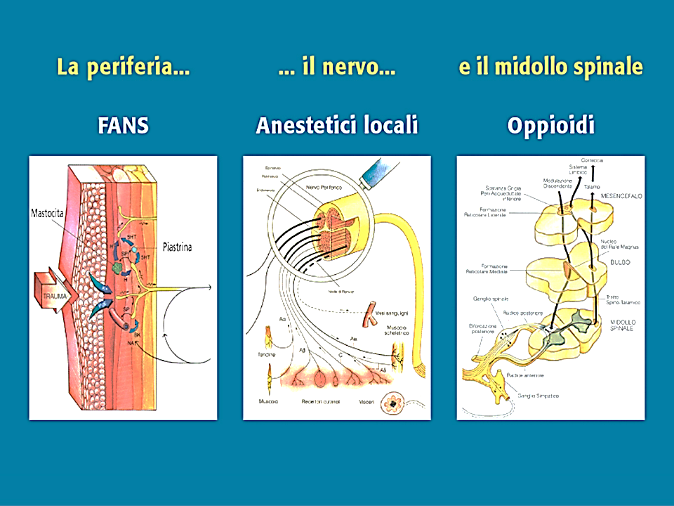

Slide 13
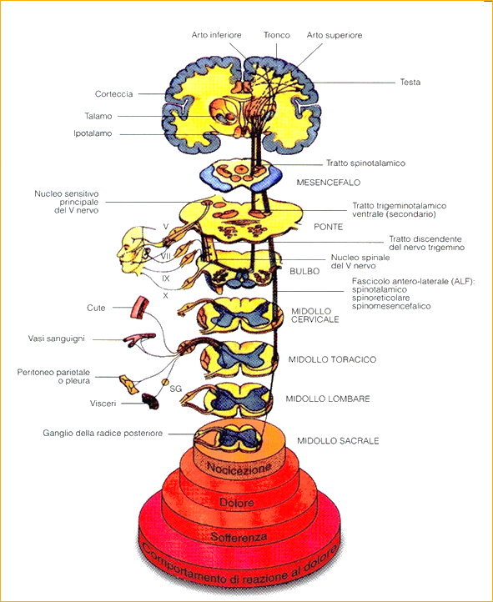

Slide 14
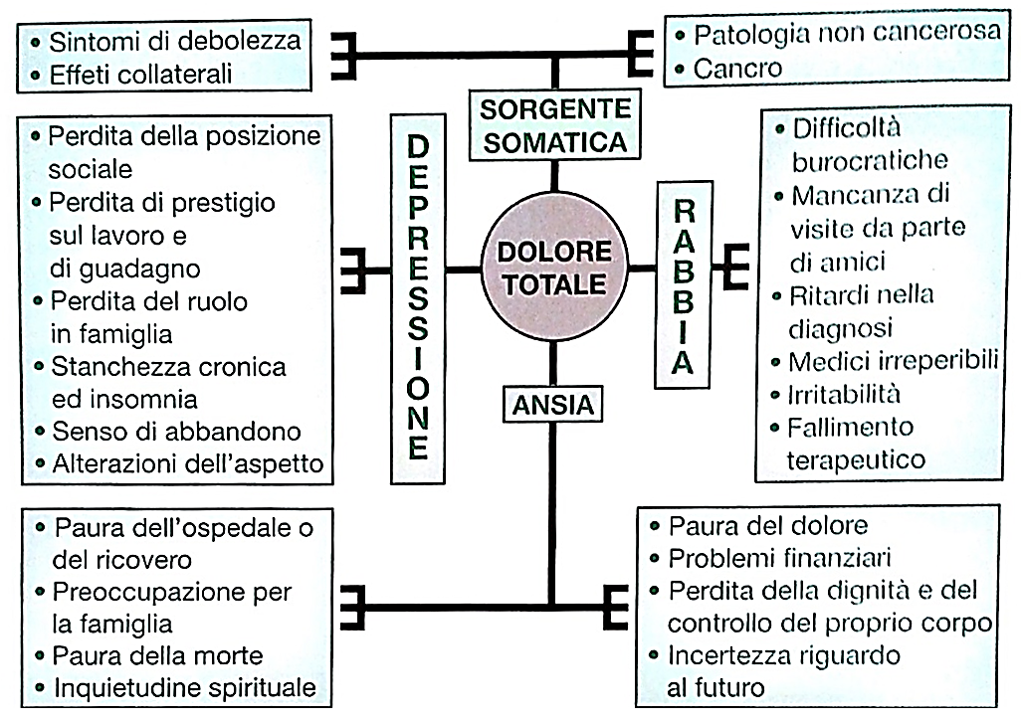

Slide 15
LA RILEVAZIONE, QUANDO?
All’accettazione del paziente:
Conoscere e stabilire un rapporto anche nel contesto familiare
Adeguare il linguaggio alla persona in rapporto all’età, scolarità e problematiche fisiche
Cercare di ottenere collaborazione
Comprendere l’impatto del sintomo sulle attività di vita
Stabilire una rilevazione di base della sintomatologia dolorosa
Cercare di capire le aspettative del paziente
Dare importanza alla personalizzazione dell’assistenza
Rendere consapevole dell’eventualità del dolore
La terapia impostata (anche non tradizionale)

Slide 16
LA MISURAZIONE DEL DOLORE
La misurazione dell’intensità del dolore può essere effettuata con numerosi strumenti che possono essere divisi in due categorie:
Le SCALE UNIDIMENSIONALI
I QUESTIONARI MULTIDIMENSIONALI
La scelta dello strumento di misurazione dipende dall’obbiettivo della valutazione: la severità del dolore deve guidare la scelta di un intervento immediato, un dolore molto intenso va trattato appena possibile, anche prima di fare diagnosi (dolore acuto o riacutizzazione di dolore cronico).
Nelle situazioni di cronicità invece è essenziale inquadrare il sintomo come interferenza con le attività, la funzionalità, lo stato psicologico, cognitivo ed affettivo.
Si ricorre quindi ai questionari multidimensionali per pianificare le strategie terapeutiche di supporto alla terapia farmacologica

Slide 17
L’uso di scale permette di riportare un’esperienza completamente soggettiva ad un dato numerico condivisibile, monitorizza i risultati della terapia e migliora la comunicazione col Pz.
SCALE SOGGETTIVE UNIDIMENSIONALI DI INTENSITA’
SCALA ANALOGICO VISIVA (VAS)
SCALE NUMERICHE (NRS)
Usualmente da 0 a 10
Nessun dolore
Massimo dolore possibile
0 1 2 3 4 5 6 7 8 9 10 Nessun dolore Peggior dolore
immaginabile

Slide 18
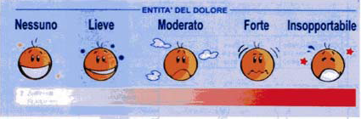
Nessuno
Molto lieve
Lieve
Moderato
Forte
Molto forte
SCALE VERBALI (VRS)
Quanto dolore fisico ha attualmente
SCALA DELLE ESPRESSIONI
FACCIALI DEL DOLORE
Consiste generalmente in una serie di disegni raffiguranti diverse espressioni facciali, che rappresentano le variazioni di gravità del dolore

Slide 19
VAS può essere difficile da usare con pazienti di livello culturale inferiore e con gli anziani. Adatta per gli studi analgesici sul breve periodo (ore) può non essere sensibile nel valutare gli effetti delle terapie che modificano la componente affettiva del dolore.
NRS ha significato comune anche in culture diverse. E’ la preferita dai Pz specie nella valutazione del dolore cronico.
VRS di più complessa interpretazione specie se viene utilizzato un numero insufficiente di descrittori.
Gli STRUMENTI MULTIDIMENSIONALI della valutazione del dolore sono più complessi nella loro applicazione clinica ma ci fanno sapere quanto un dato dolore reca disturbo al paziente e interferisce con la qualità della vita,
quale livello di dolore può essere considerato tollerabile, qual è il bilancio finale tra sollievo del dolore ed effetti collaterali

Slide 20
Modelli per la valutazione multidimensionale del dolore
MC GILL PAIN QUESTIONNAIRE (MPQ)
BRIEF PAIN INVENTORY (BPI)
MPQ strumento piuttosto complesso prevede la descrizione del dolore attraverso numerose classi e sotto classi di analisi integrate fra loro.
Non facilmente proponibile al Pz con malattia in fase avanzata o con turbe cognitive.
Poco utilizzabile nella valutazione del dolore cronico.
BPI strumento basato sull’analisi del dolore attraverso scale numeriche dell’intensità del dolore e sull’interferenza della sintomatologia con le attività abituali della vita quotidiana.
Con le 9 domande si prendono in considerazione :
Sede del dolore, intensità del dolore nelle ultime 24 ore, intensità del dolore attuale, sollievo dai trattamenti antalgici nelle ultime 24 ore,
interferenza del dolore con attività, tono dell’umore, capacità a camminare, capacità lavorativa e relazionale, sonno, gusto di vivere.

Slide 21
MISURAZIONE DEL DOLORE NELL’ ANZIANO E NEL Pz CON COMPROMISSIONE COGNITIVA
Le persone anziane riportano il dolore meno frequentemente e con minore intensità. Maggiore accettazione del dolore con gli anni? Rischio di sotto trattare il dolore nell’anziano?
Situazione particolare è quella dell’anziano con decadimento mentale:
l’anziano non demente usa correttamente VAS e VNR, con l’aggravarsi del quadro di demenza queste scale monodimensionali non sono più utilizzabili.
La valutazione nei Pz con compromissione cognitiva è difficile e può giovarsi delle osservazioni comportamentali o dell’uso di scale molto semplificate.
La soglia del dolore nei pazienti con morbo di Alzheimer è immodificata rispetto ai Pz senza deterioramento cognitivo, mentre la tolleranza al dolore aumenta

Slide 22
LA RILEVAZIONE, PERCHE’
La narrazione del paziente ha bisogno di essere ricondotta alla concretezza
L’operatore nella relazione offre la sua competenza al fine di arricchire la narrazione del paziente di particolari e dati necessari alla comprensione dell’evento
La difficoltà dell’operatore è quella di comprendere il linguaggio della narrazione diversa in ogni paziente come la storia che l’ha prodotta
Competenza = conoscenza tecnica per rintracciare i segni del dolore e della malattia = esperienza per prevedere l’evoluzione e l’andamento/ricorrenza del sintomo

Slide 23
PERSONALIZZARE L’ASSISTENZA PER DARE IMPORTANZA ALL’INDIVIDUO
Cura del paziente oncologico
Stima della presenza di dolore nelle fasi terminali della patologia che raggiungono il 100%
Stima della presenza di dolore nella fasi avanzate di malattia pari al 75%
Non sottostimare il dolore post chirurgico
Permettere al paziente di narrare il suo dolore come parte della sua malattia ma anche nella sua storia personale e le ricadute che tale sintomo ha nel contesto sociale
Permettere la nascita di una relazione paziente operatore e contesto familiare
Cercare di capire le aspettative che il paziente ha nei nostri confronti.
Ottenere collaborazione

Slide 24
LA RILEVAZIONE
Il percorso dell’infermiere e del malato dentro il suo
dolore, permette ad entrambi di capire il dolore e tradurlo in problemi:
DESCRIVIBILI
MISURABILI
AFFRONTABILI

Slide 25
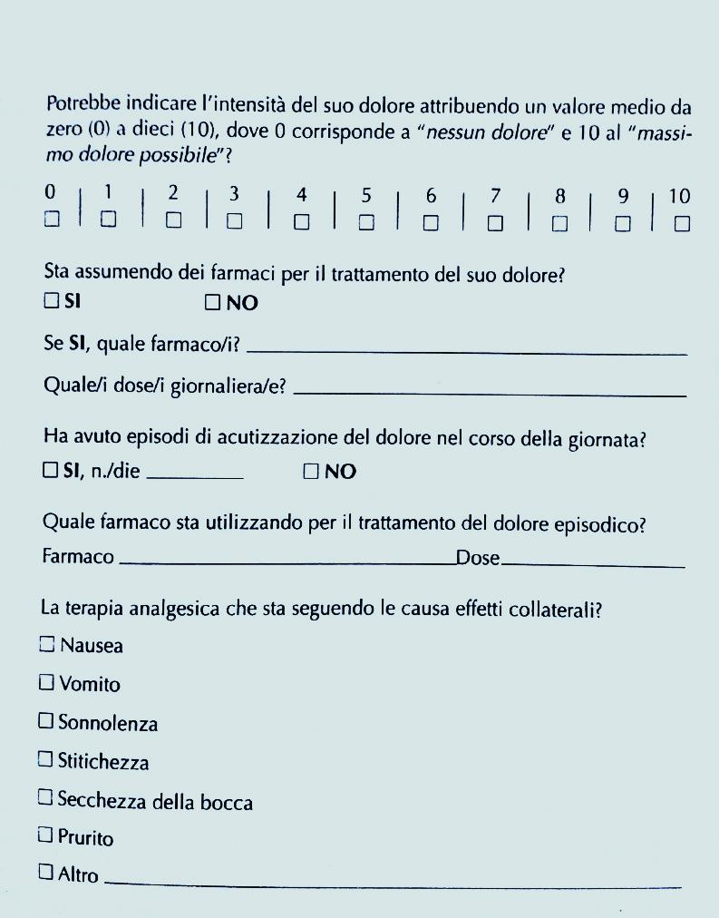
DIARIO DEL DOLORE
E’ l’esposizione personale scritta con annotazione del dolore in relazione ad
esperienze e comportamenti quotidiani

Slide 26
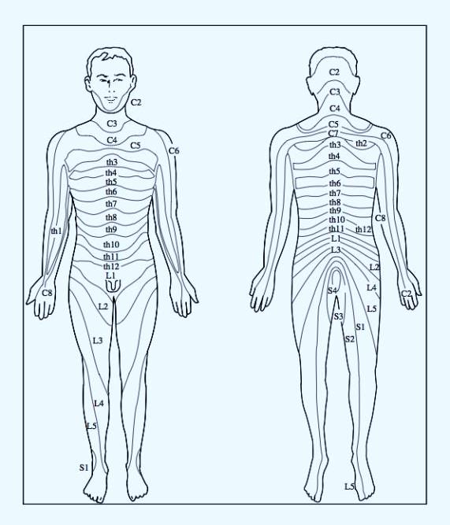
MAPPA DEL DOLORE
Utilizzo di un disegno che rappresenta la figura umana sul quale sono riportate le sedi e
l’irradiazione del dolore avvertito

Slide 27
Grazie per l’attenzione

